Slide 1

Педагогический проект
«Особенности формирования исполнительской культуры обучающихся в классе
гитары и ансамблевого музицирования»
Автор проекта:
преподаватель по классу гитары
РМБОУ ДОД «Знаменская ДШИ»
Дуда Елена Евгеньевна
2015 год

Slide 2

Актуальность
Актуальность проекта:
Развитие творческого потенциала
обучающихся через различные виды музицирования, а также использование
авторских переложений с учётом физиологических, психологических и возрастных особенностей каждого ребёнка

Slide 3
Цель проекта:
Приобщение детей к народному творчеству, классическому и
современному искусству через активную
музыкально- исполнительскую деятельность

Slide 4
Задачи проекта:
Создать условия для расширения знаний
обучающихся о музыкальном искусстве, различных
жанрах и стилевом многообразии;
Помочь обучающимся овладеть практическими
умениями и навыками в исполнительской
деятельности путем использования в репертуаре
адаптивных переложений;
Развить музыкальный слух, чувство ритма,
музыкальную память, творческое
воображение и способность сопереживать;
Воспитать у обучающихся уважение и признание
музыкальных традиций, устойчивый интерес к
искусству.

Slide 5
Проблема проекта:
Отсутствие в процессе развития исполнительской культуры у обучающихся учебно-методического инструментария, необходимого для
ее эффективного формирования

Slide 6
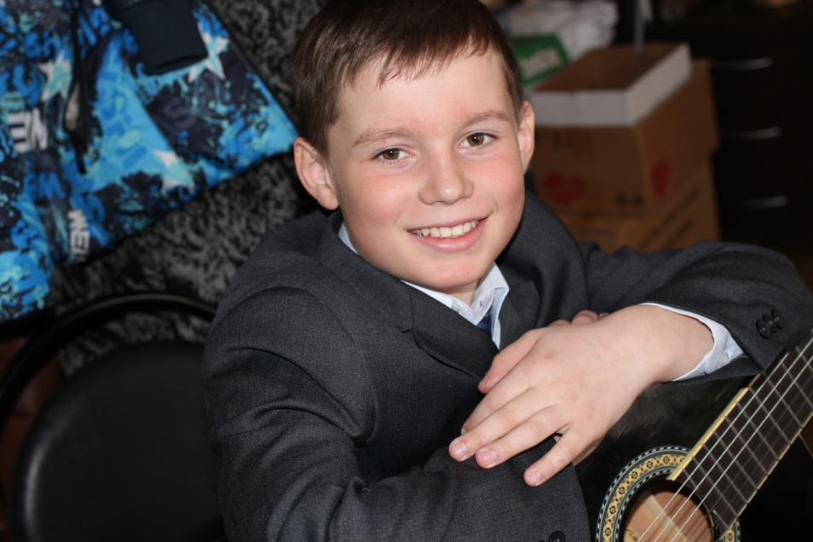
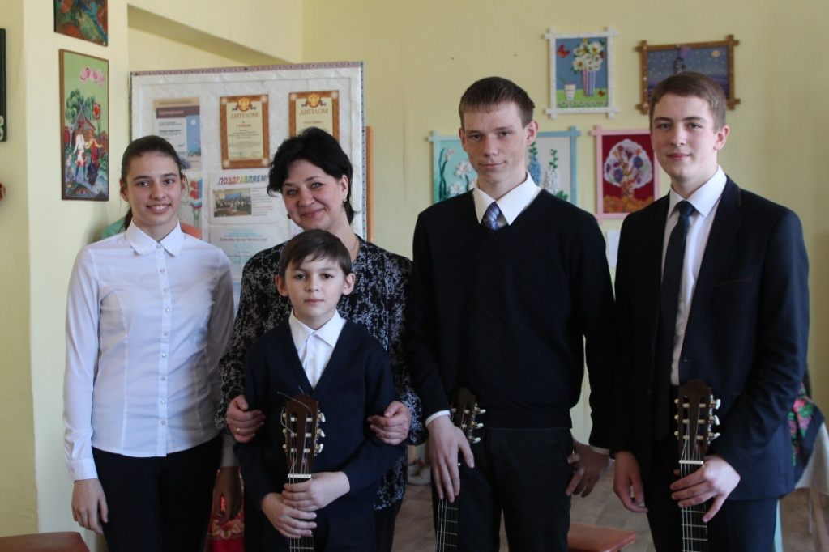
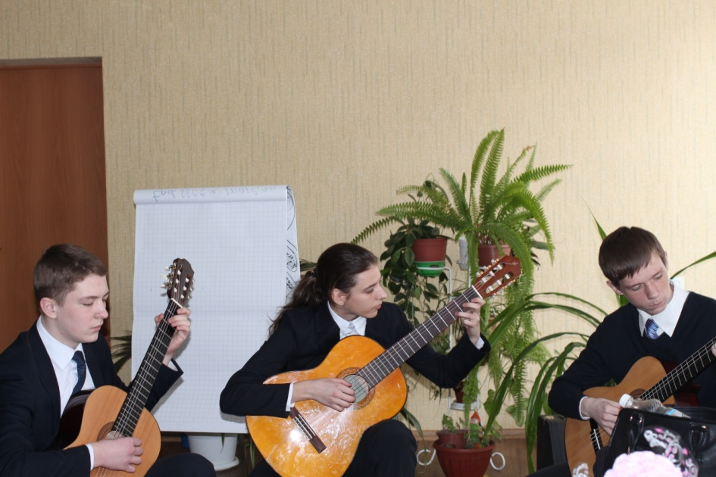
Участники проекта
Обучающиеся по классу гитары от 10 до 15 лет

Slide 7
Условия формирования:
Проект реализуется в рамках учебных дисциплин:
- специальность (гитара),
- музицирование,
ансамбль
и во внеклассной работе.

Slide 8
Гипотеза
В ходе проекта создаётся благоприятная
образовательная среда для формирования
креативной личности, способной слышать и
слушать себя и других, осознавать и
контролировать учебные процессы, постепенно и последовательно овладевать мастерством
исполнительства от простого к сложному

Slide 9
План мероприятий:
- Участие в конкурсах, фестивалях, смотрах различного уровня;
- Участие в конференциях, семинарах
практикумах, тренингах;
- Проведение открытых уроков и участие обучающихся в мастер классах;
- Выступления на мероприятиях районного и областного уровней;
- Родительские собрания с выступлениями обучающихся и др.

Slide 10
Ожидаемые результаты:
Улучшение качества исполнительской деятельности
детей, их активности и самореализации в процессе
обучения;
Повышение интереса обучающихся к музыкальному
искусству;
Формирование высокоинтеллектуальной, творческой
личности;
Вовлечение обучающихся в активную конкурсную и
концертную деятельность, способствующую росту
мотивации детей к музыкальному образованию

Slide 11
Этапы и сроки реализации проекта:
2011 - 2012 - Подготовительный этап
2012 – 2014 - Практический этап
2014 – 2015 - Заключительный этап

Slide 12
Ход проекта:
Подготовительный этап
Создание микроклимата и условий для творческой деятельности обучающихся методом организации эмоционально-образной сферы
Выбор наиболее эффективных форм и методов работы по реализации проекта
Подбор репертуара и создание адаптивного музыкального материала
(переложений и обработок)

Slide 13
Практический этап
Открытый межрегиональный конкурс музыкантов- исполнителей и инструментальных ансамблей «ГАРА»
Ежегодно – конкурс им. И. А. Патюткова в ТГМПИ им. С. В. Рахманинова
Участие в «Творческой мастерской» в ТГМПИ им. С. В. Рахманинова
Областной конкурс гитаристов в Тамбовском колледже искусств
Мероприятия в рамках областных проектов «Культура без границ», «Пленэр в музее» и Всероссийского проекта «Академия гражданской активности» совместно с ТООО РСМ «Молодёжные инициативы»
Зональные конкурсы исполнителей на народных инструментах в г. Рассказово, г. Котовске, р. п.Знаменка
Участие в онлайн-семинаре в рамках Международной научно-практической конференции по классической гитаре
Выступление на семинаре «Дни науки» в МАОУ «Центр образования»
Мастер-классы лауреатов Международных конкурсов Виталия Ганеева , Романа Зорькина

Slide 14
Заключительный этап
- Подведение итогов проекта;
- Проведение анализа сравнительной диагностики результатов деятельности;
- Соотнесение итоговых результатов с поставленными целями;
- Оценка степени реализации проекта;

Slide 15
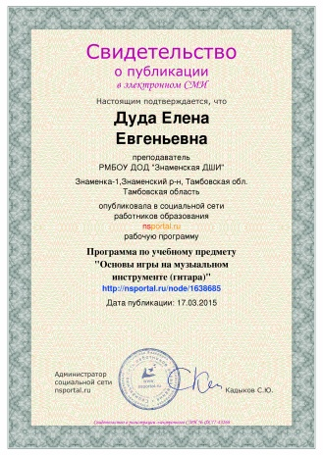
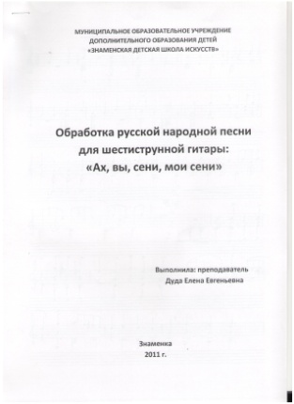
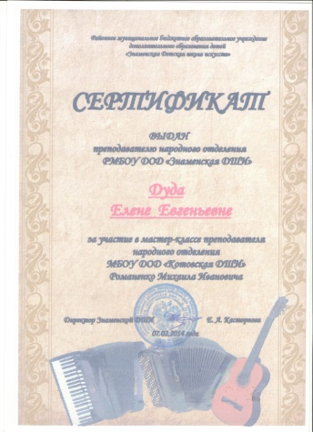
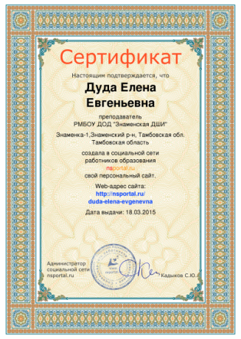
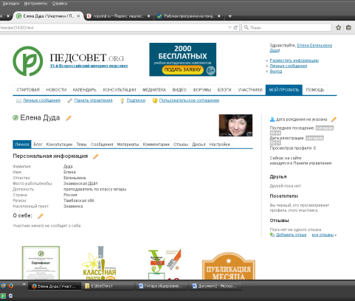
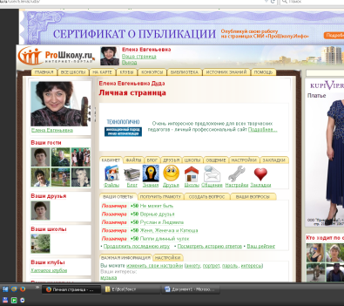
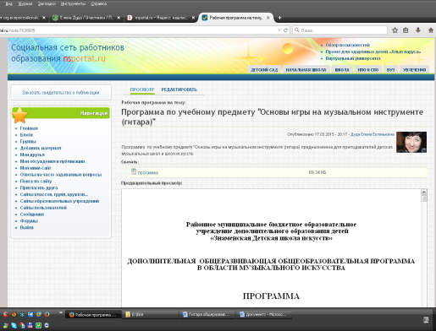
Методическая деятельность, обобщающая результаты проекта

Slide 16
Динамика роста количества обучающихся, вовлеченных в творческие мероприятия

Slide 17
Динамика роста количества победителей и призеров конкурсов и фестивалей различного уровня.

Slide 18
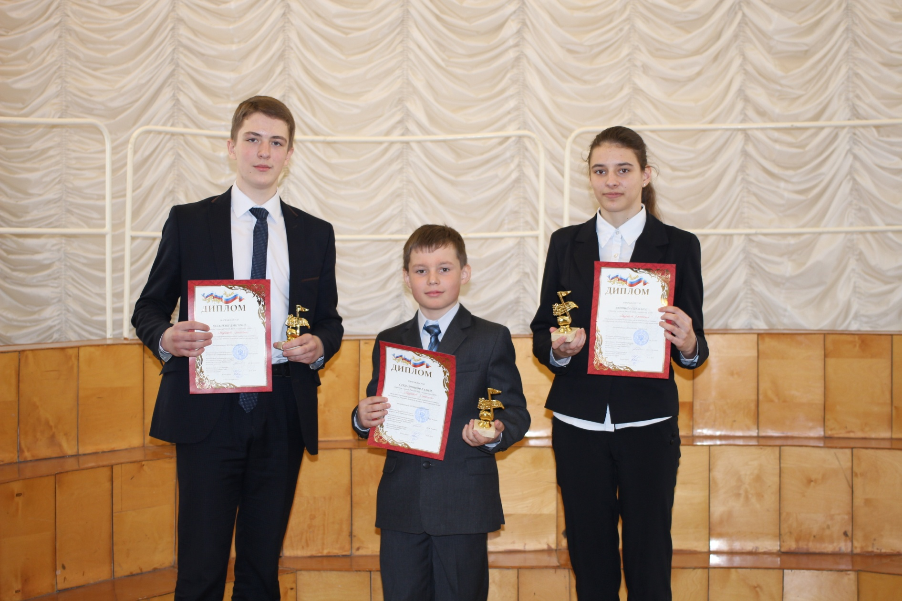
Областной конкурс гитаристов (Тамбовский колледж искусств)

Slide 19
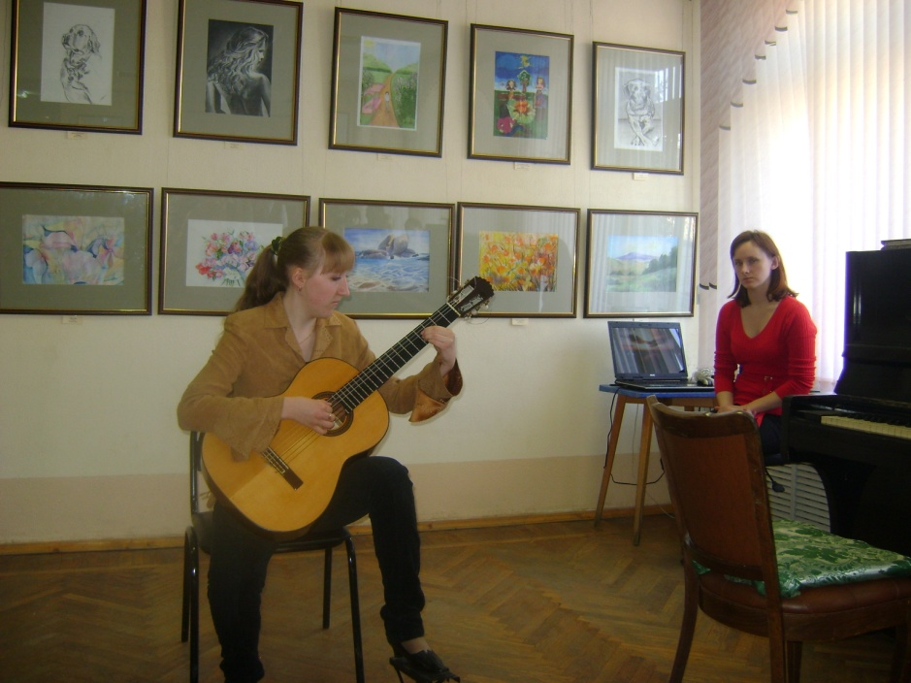
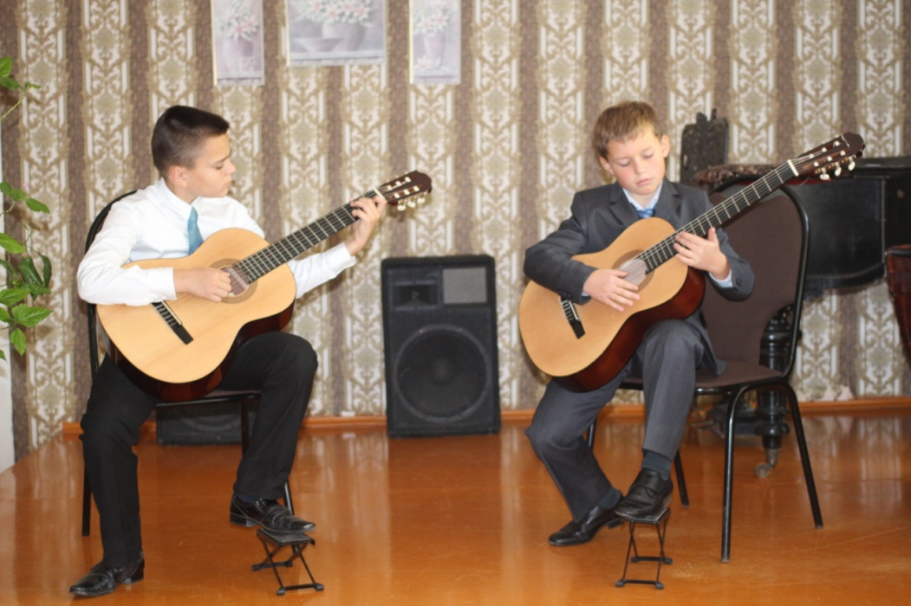
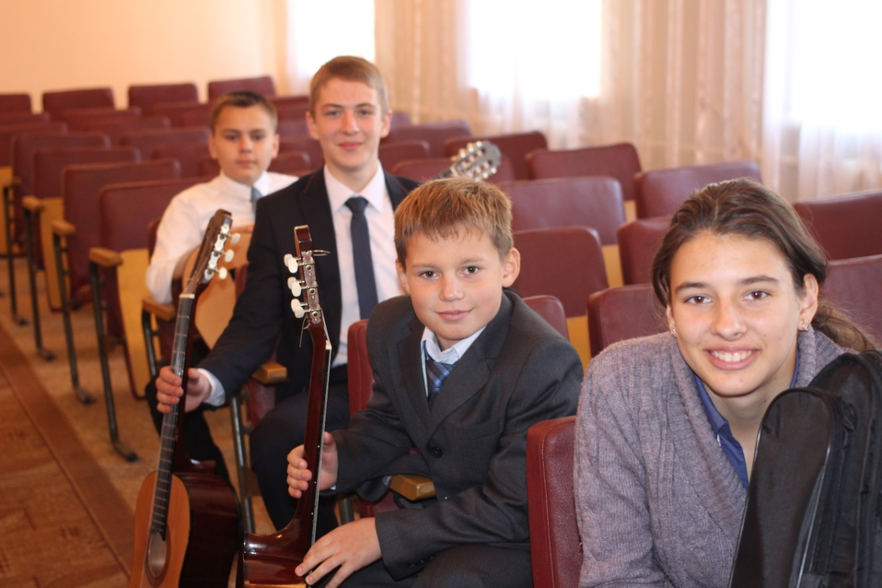

Slide 20
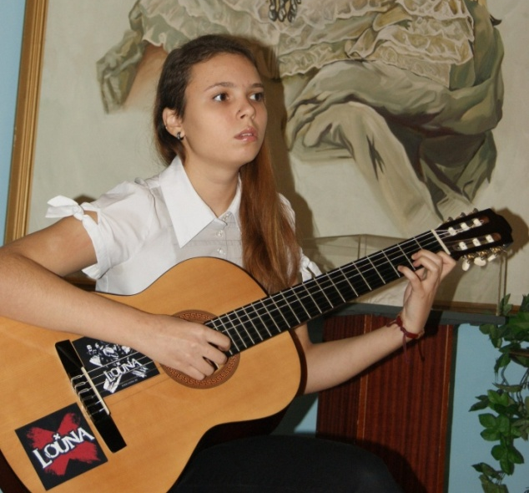
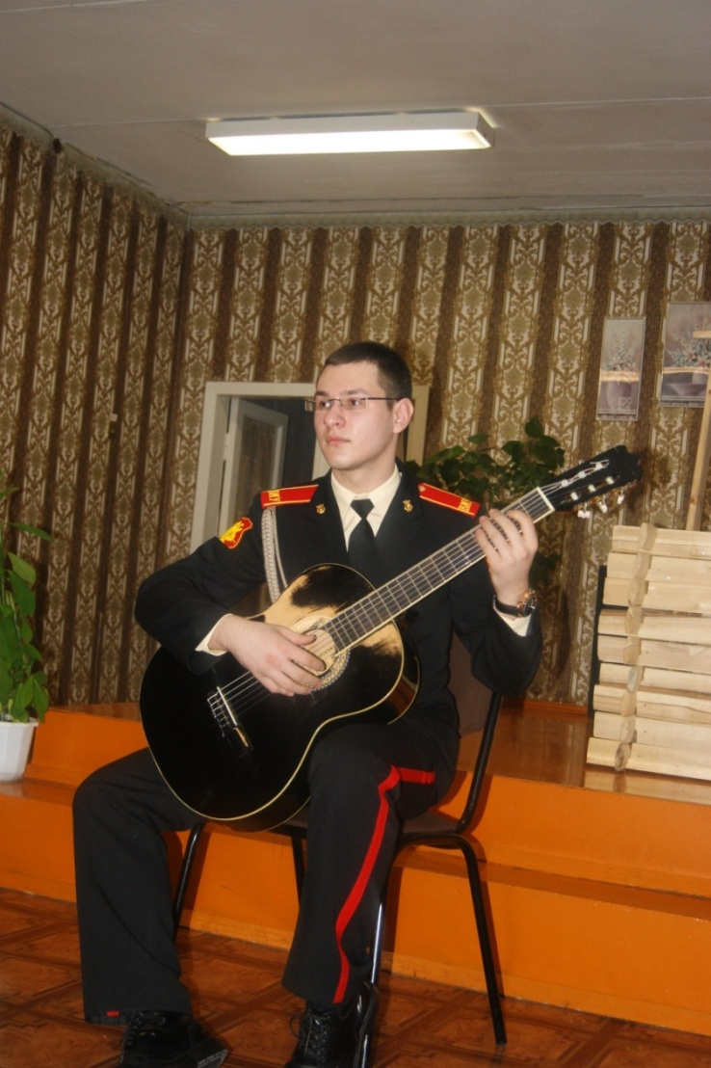
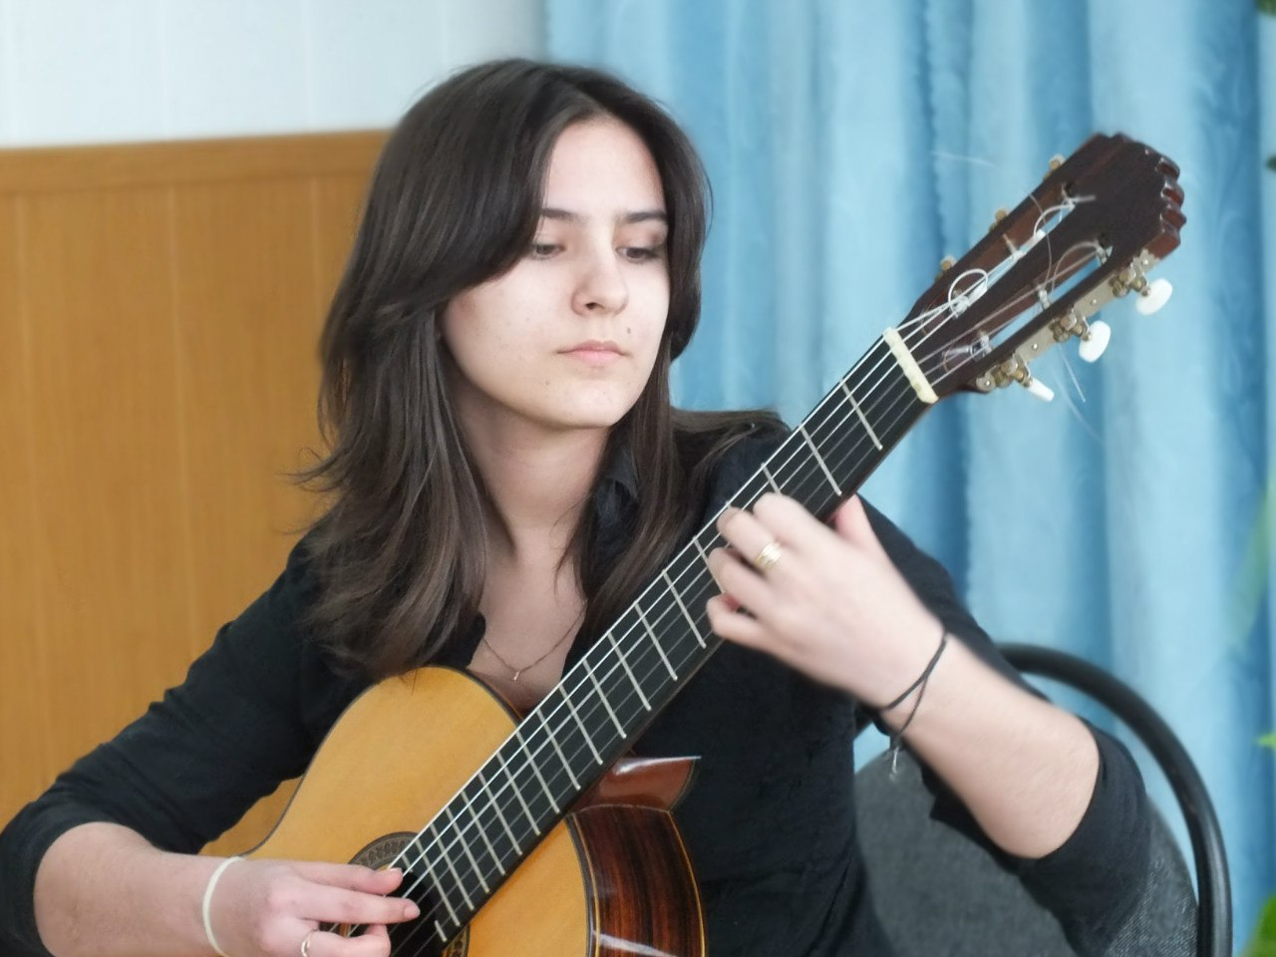
Выпускники моего класса
Ярыгина
Дарья
Карелина Александра
Васюков Игорь

Slide 21
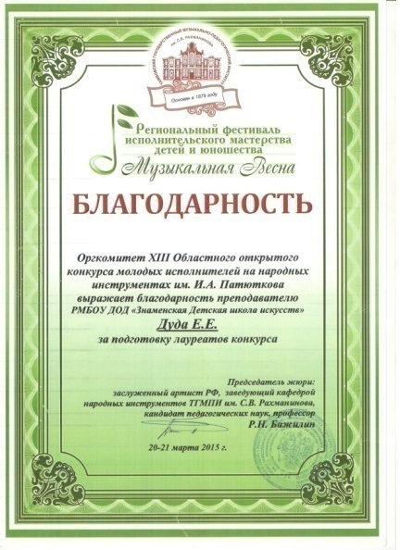
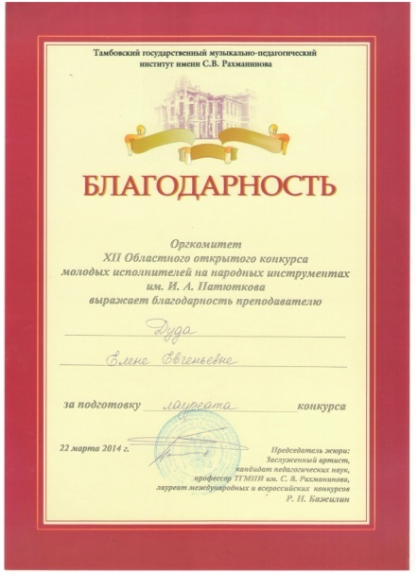
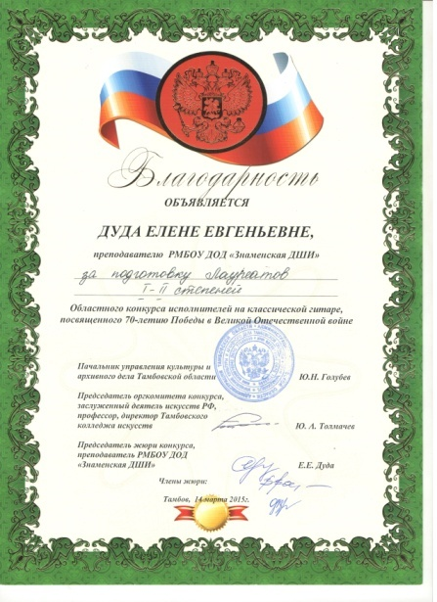
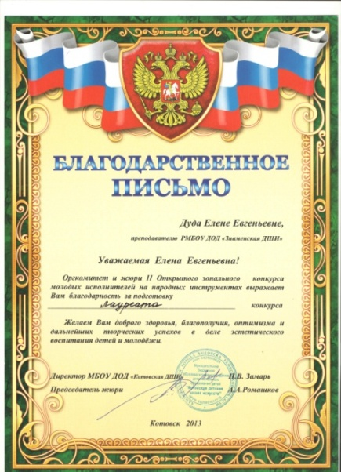
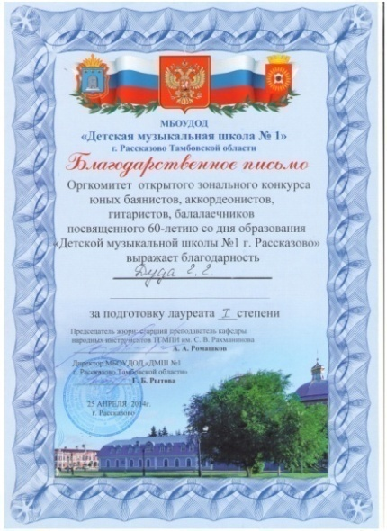
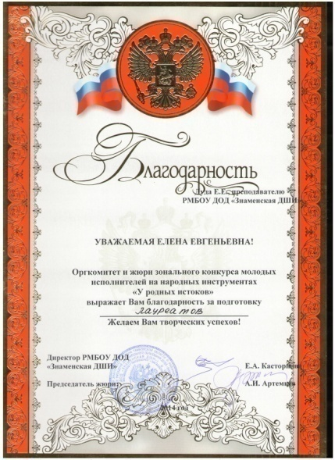
Благодарственные письма и благодарности
за подготовку лауреатов:

Slide 22
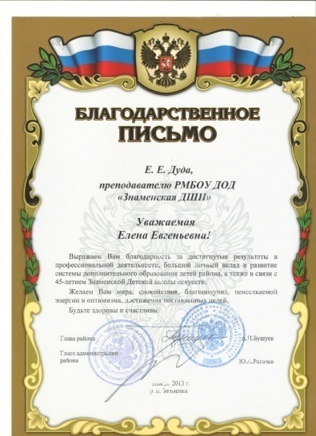
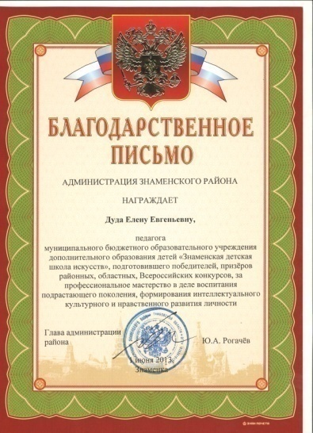
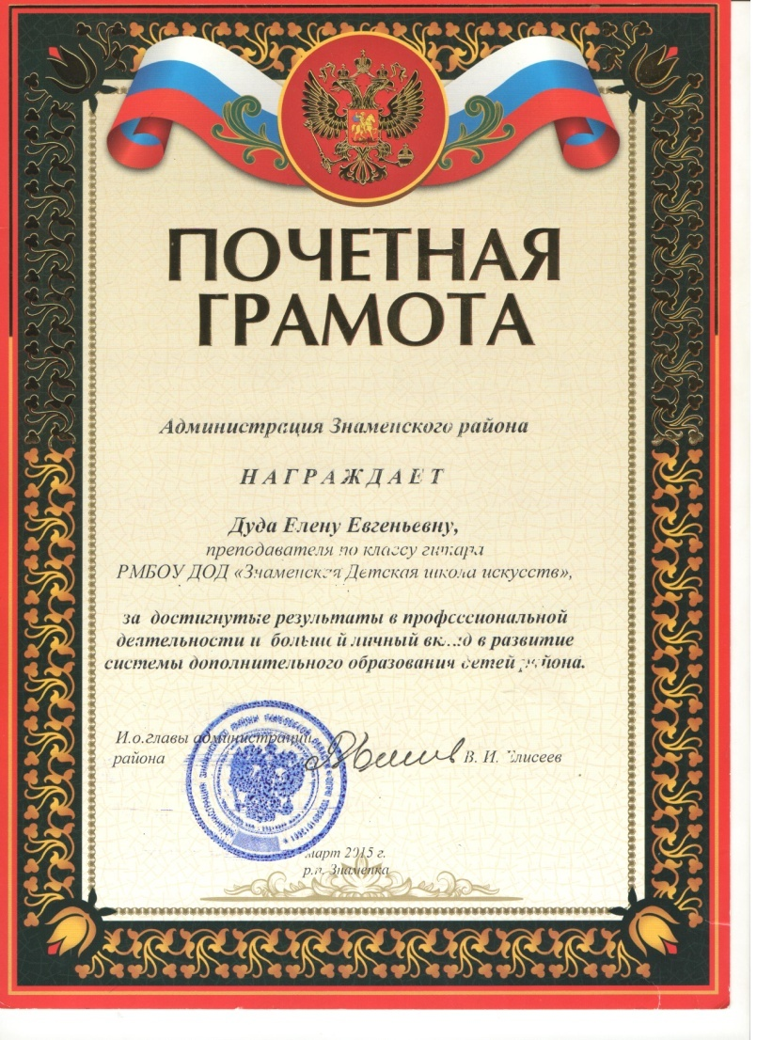
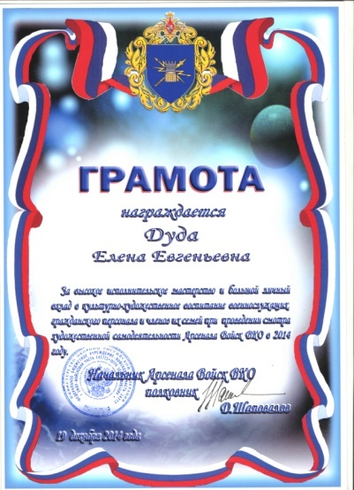

Общественное признание:

Slide 23
Выводы:
Благодаря практической направленности проекта
повысился исполнительский уровень обучающихся;
Улучшилось качество исполнительской деятельности обучающихся, их активности и самореализации в процессе обучения;
Возрос интерес обучающихся к народному творчеству, классической и современной музыке;
Повысилась результативность участия детей в конкурсах и
фестивалях;
Укрепились творческие связи с другими отделениями
школы искусств и общественными организациями.

Slide 24
Рефлексия:
В ходе реализации данного проекта возникла потребность более широкого применения собственных знаний в области ансамблевого музицирования путём создания различных по количеству составов без учёта возрастных особенностей детей

Slide 25
Список используемой литературы:
Вольман Б. Гитара в России: очерки истории гитарного искусства.- Л.: Музгиз, 2012.
Кирнарская Д.К. Психология специальных способностей. Музыкальные способности. М.: Таланты XXI век, 2012
Классическая гитара в России и СССР/Сост. М.Яблоков.- Тюмень- Екатеринбург,1992.
Медушевский В.В. О закономерностях и средствах художественного воздействия музыки./Медушевский В.В.- М.: Музыка, 2009.
Мозгот В.Г. Формирование художественного вкуса личности. – Ростов-на-Дону: Р.Г.У., 1992.
Популярные пьесы и этюды для шестиструнной гитары. Репертуар музыкальных школ. Вып.1/ Сост. А.Гитман. - М., 2011
http://re-minor.ru/articles/sovremennyj-repertuar-dlja-klassicheskoj-gitary Современный репертуар для классической гитары.
http://nsportal.ru/shkola/muzyka/library/2013/04/01/metodicheskiy-doklad-na-temu-problemy-motivatsii-uchashchikhsya
Проблемы мотивации учащихся ДМШ по классу гитары.

Slide 26
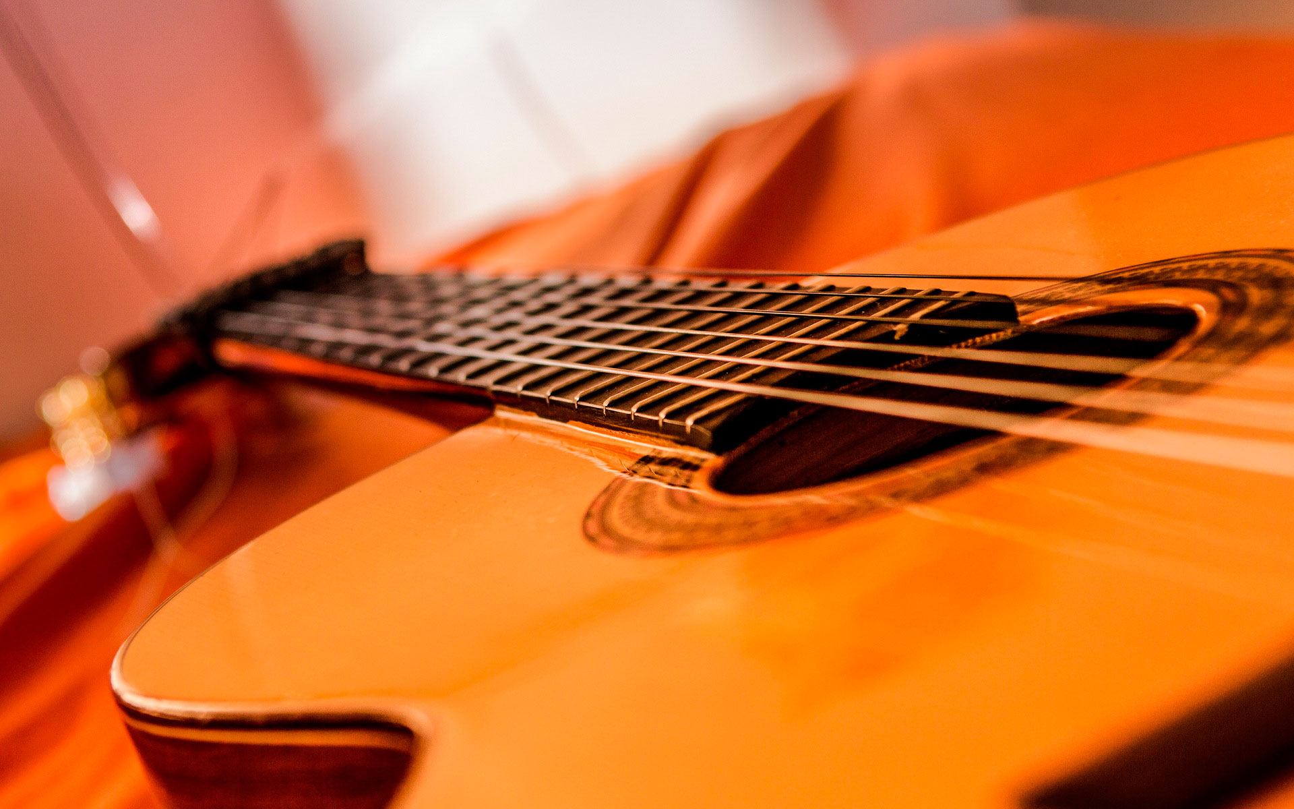
Спасибо за внимание!

